Slide 1
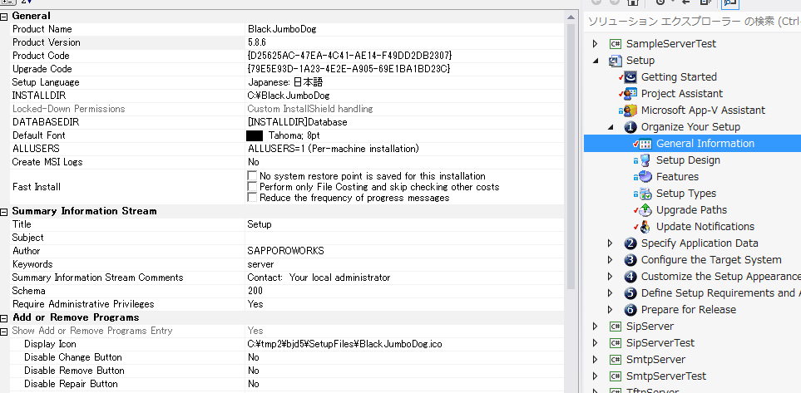
ProcactCodeはりリスごとに変える。これを変えないと「既にインストールされている」と出てインストールできない
UpGradeコードは変えない（バージョンアップで前のものを消す対象にできる）
Disable Remove Button これをYesにしてしまうと、アンインストールできなくなる

Slide 2
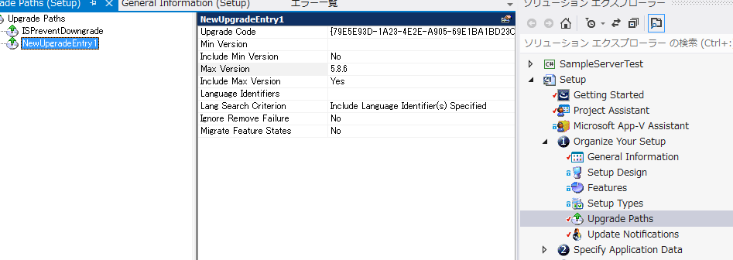
Min Versionを指定しなければ、同じUpGradeCodeのすべての古いバージョンが削除される
Max Versionには、どのバージョンまでを消すか指定する（一つ前のバージョン番号になる）

Slide 3
新バージョンの作成要領
新しいバージョンをリリースするには、バージョン番号、ProcactCodeを変更し、
MaxVersionを削除対象の一番新しバージョン番号にする

Slide 4
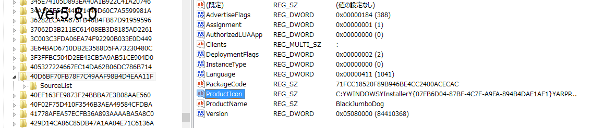
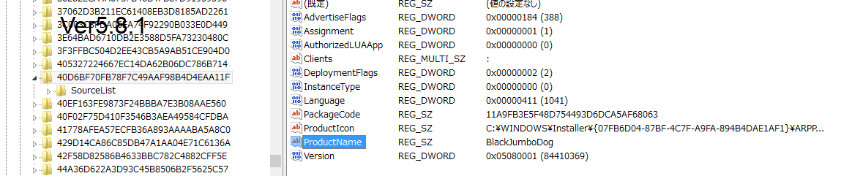
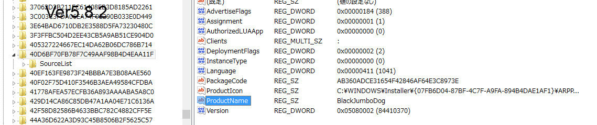
修復・アンインストール・変更
修復・アンインストール・変更
Ver5.8.0を消さないと入らない
アンインストールできない
Ver5.8.1を消さないと入らない
Ver5.8.3
アンインストールできない
Ver5.8.2を消さなくても入るが、一覧に5.8.2と5.8.3が残ってしまった
ProdactCode をDCE98E80-B691-4F56-9B74-78FDCD88ACD0 に変えてしまった
UpGradeコードは{22F7C59B-4BB4-4610-BA18-0B676B256D1Eなので、事後、これを使えば、Ver5,8,3は上書きさえて消えるはず

Slide 5
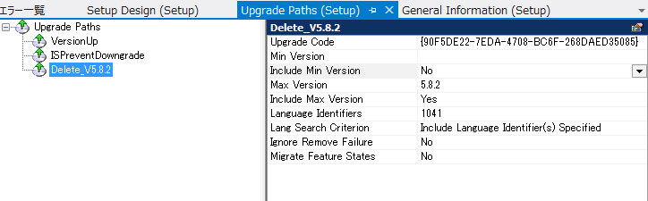
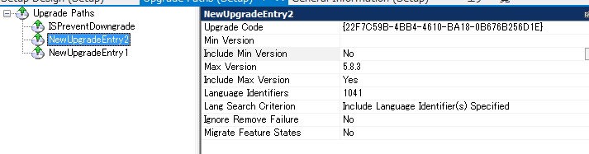
Ver5.8. 4
ProdactCode をD25625AC-47EA-4C41-AE14-F49DD2DB2307 に変更 ここま毎回変える
UpGradeコードは{22F7C59B-4BB4-4610-BA18-0B676B256D1E 事後、この番号を変えないで継続使用する
↑このエントリーでVer5.8.2以前は消える
※Ver5.7.xも、このUpGradeコードを使用しているため
MinVersionは設定しない
↑このエントリーでVer5.8.3は消える
事後、UpGradeコードを変えない限り、このエントリーのMaxVersionを逐次上げていけばよい

Slide 6
これは不要
下記の情報を消すことで、プログラムの追加と削除の一覧からVer5.8.2及び5.8.3を削除できる
HKEY_LOCAL_MACHINE\SOFTWARE\Classes\Installer\Products\08E89ECD196B65F4B94787DFDC88CA0D
ProductIcon REG_SZ
C:\WINDOWS\Installer\{DCE98E80-B691-4F56-9B74-78FDCD88ACD0}\ARPPRODUCTICON.exe
Version DWORD
5080003
HKEY_LOCAL_MACHINE\SOFTWARE\Classes\Installer\Products\40D6BF70FB78F7C49AAF98B4D4EAA11F
ProductIcon REG_SZ
C:\WINDOWS\Installer\{07FB6D04-87BF-4C7F-A9FA-894B4DAE1AF1}\ARPPRODUCTICON.exe
Version DWORD
5080002

